Slide 1
Муниципальное бюджетное дошкольное образовательное учреждение «Детский сад №42 комбинированного вида»
Лин-проект
«Оптимизация процесса заполнения оценочного листа педагогами»
г.Ленинск-Кузнецкий, 2021

Slide 2
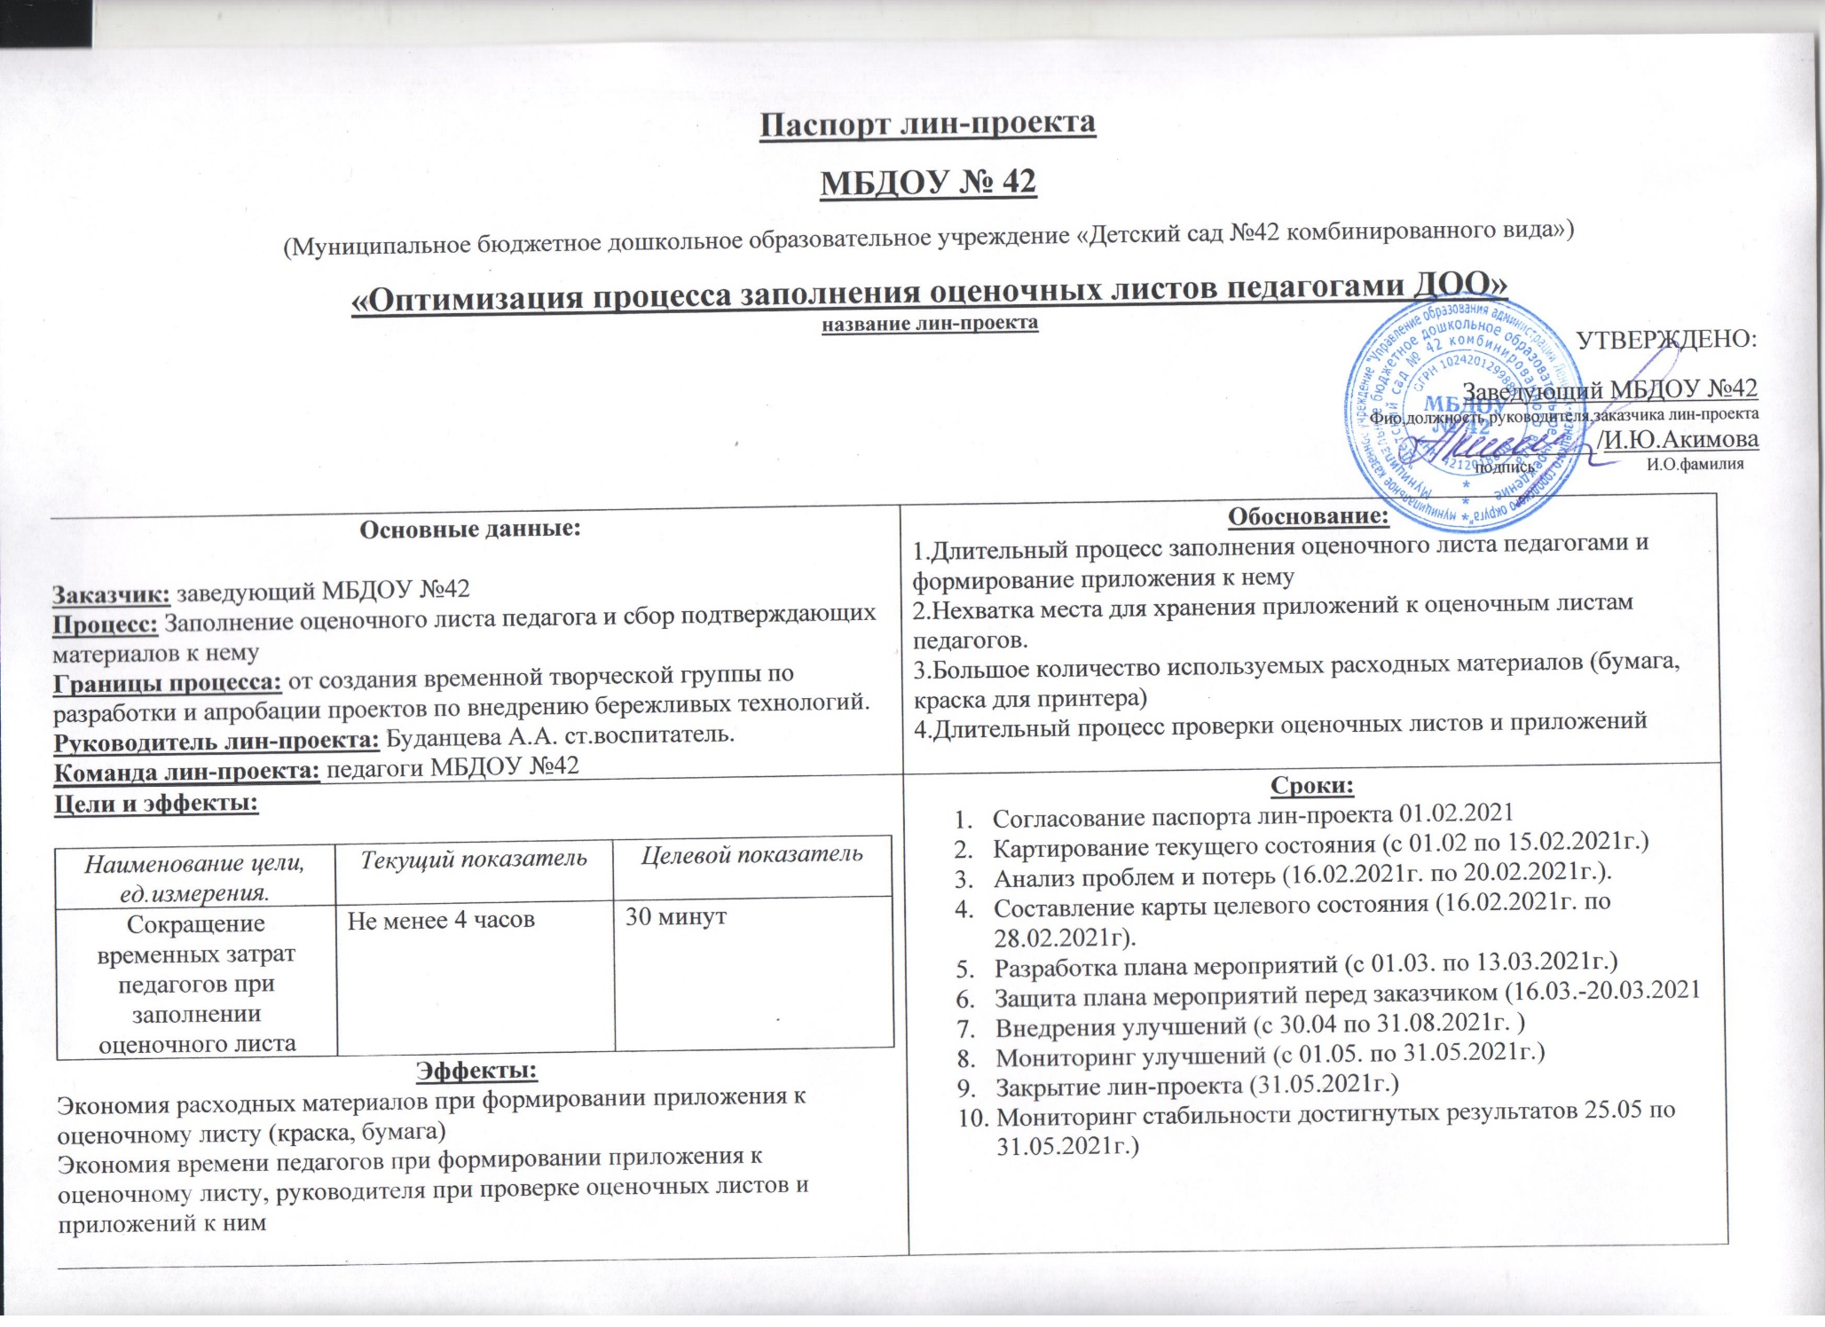
Паспорт
лин-проекта

Slide 3
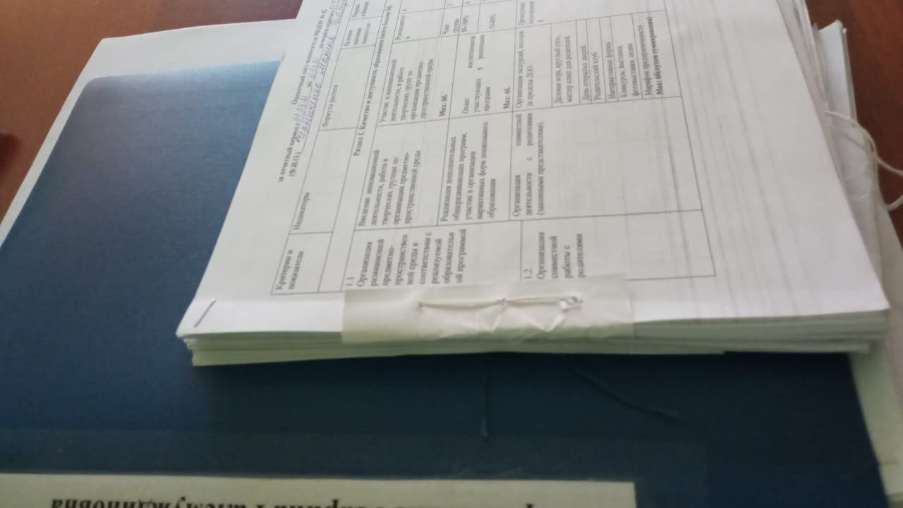
БЫЛО
Время: 3 часа

Slide 4
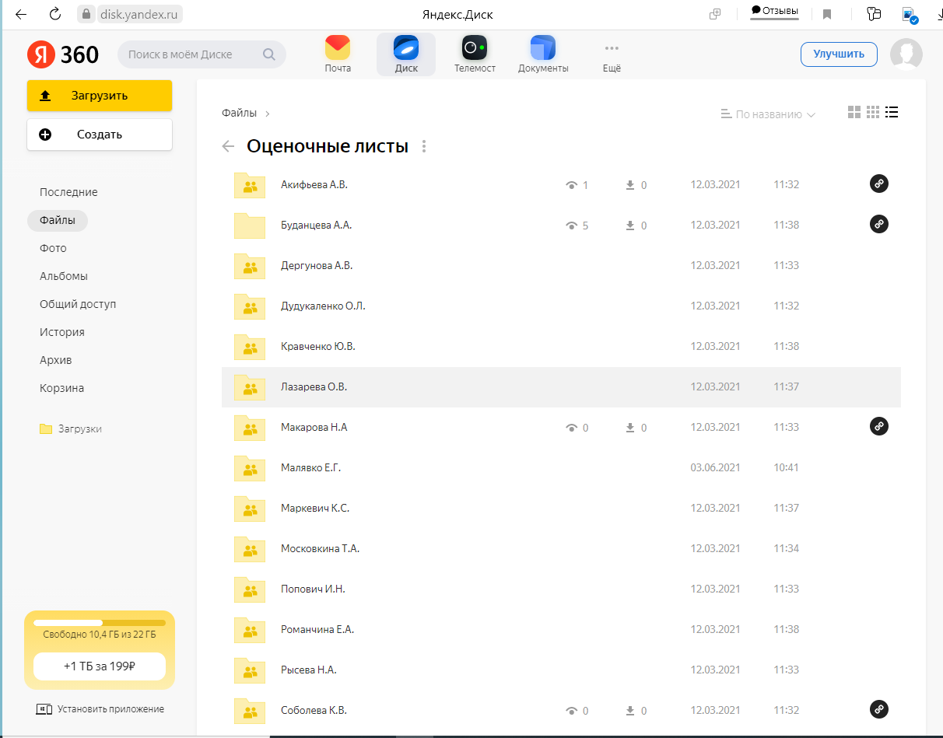
СТАЛО Время: 30 минут

Slide 5
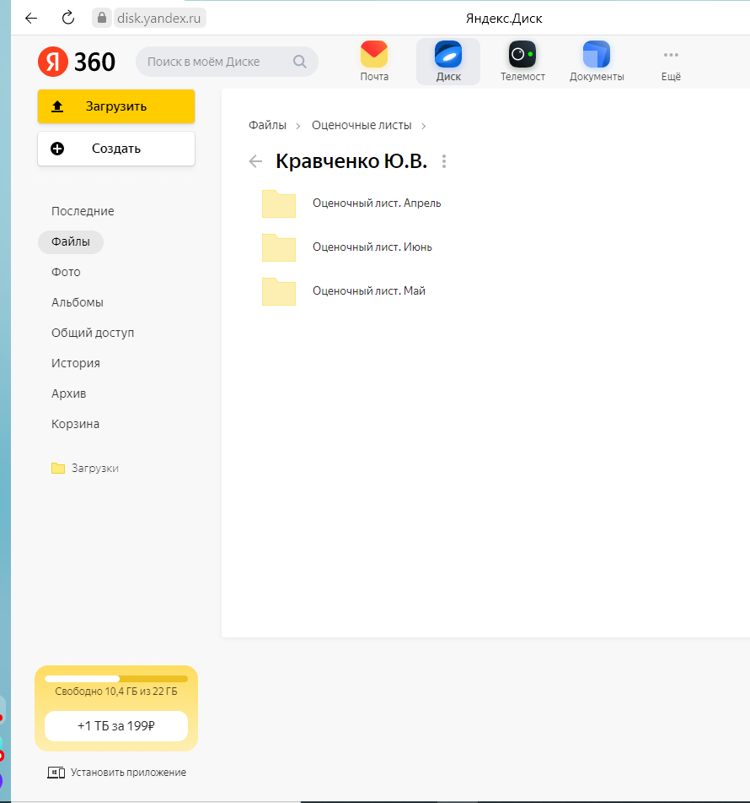
СТАЛО Время: 30 минут

Slide 6
Чек-лист:
Включить компьютер.
Зайти в поисковую систему Яндекс.
Открыть свою почту.
Выйти на Яндекс-диск.
Открыть именную папку.
Создать папку для заполнения, ориентируясь на отчётный период.
Заполнить папку документами в соответствие с заполненным оценочным листом.
Сдать оценочный лист заведующему.

Slide 7
Цели и эффекты:
Сокращение времени педагогов на заполнение оценочного листа и оформление приложений к нему с 3 часов до 30 минут.
Повышение удовлетворённости педагогов по заполнению оценочных листов.
Своевременная сдача оценочных листов.
Формирование приложений к оценочным листам в электронном виде.

